Slide 1
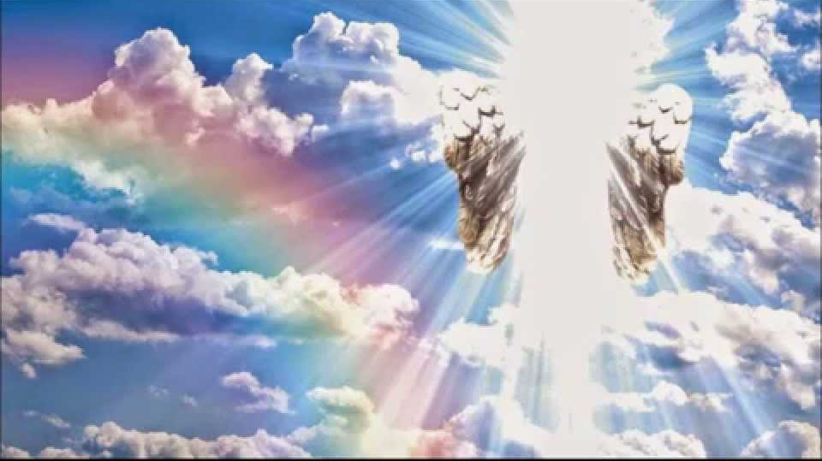
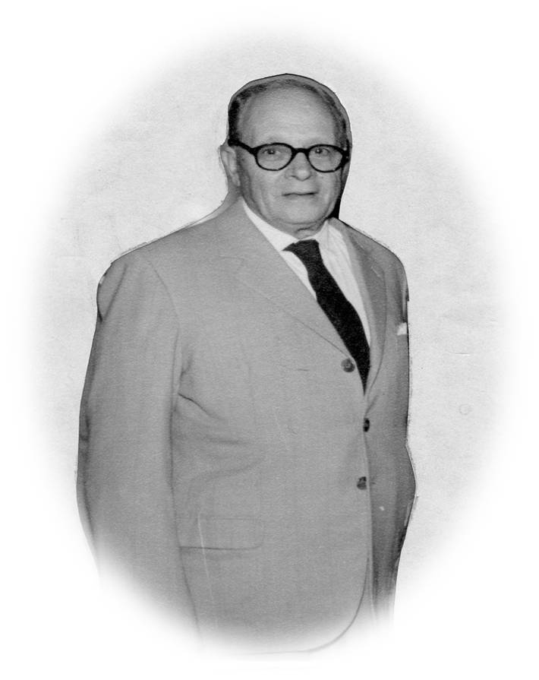
“No,no me he ido…”
automático
Texto de la red
A la memoria del abuelo, nuestro Tata. y de los seres queridos que ya no están aquí, pero nos siguen cuidando

Slide 2
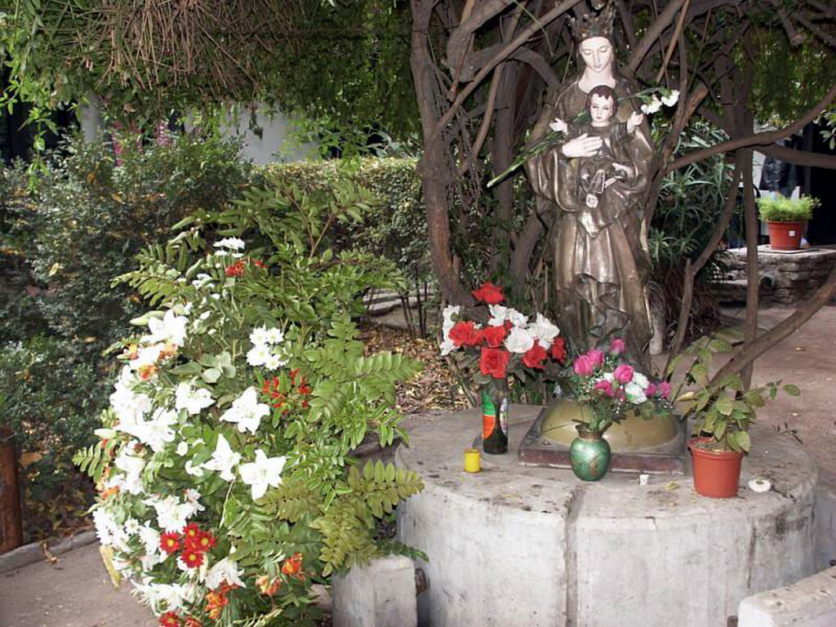
No me he ido, estoy cerca, bien cerca.
No puedes tocarme,
como no se puede tocar el amor,
pero si puedes sentirlo...
Pps Ilda

Slide 3

No, no estoy entre la tierra.
Estoy en la sonrisa de tu recuerdo,
en el silencio de un suspiro.
Estoy en la carita de quién ha nacido.
Pps Ilda

Slide 4
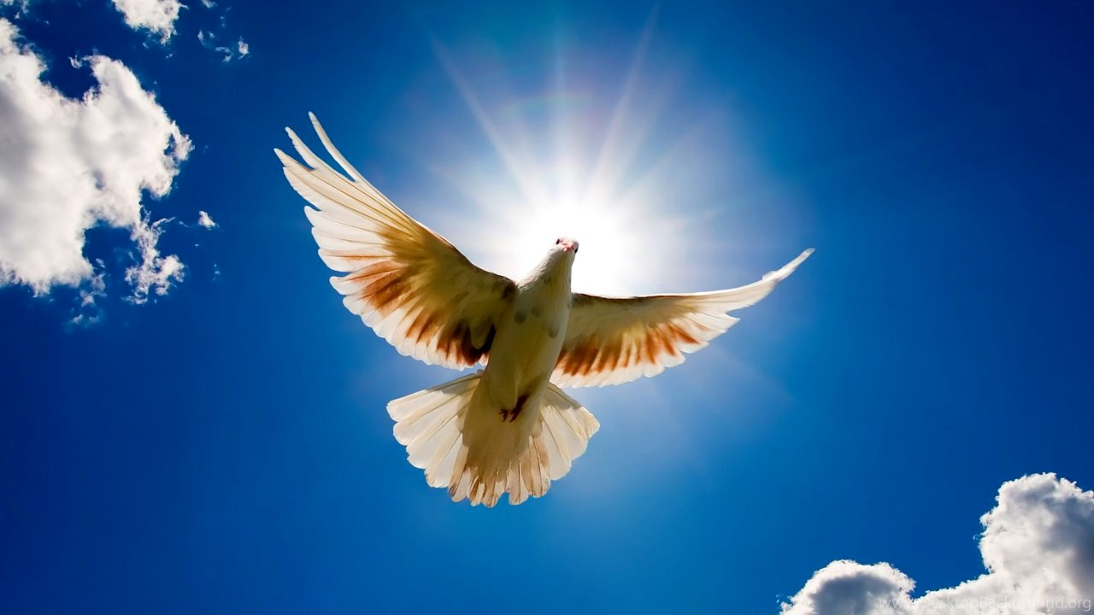
¿Escuchas el eco
que se produce cuando ríes?
Ése soy yo.
Pps Ilda

Slide 5
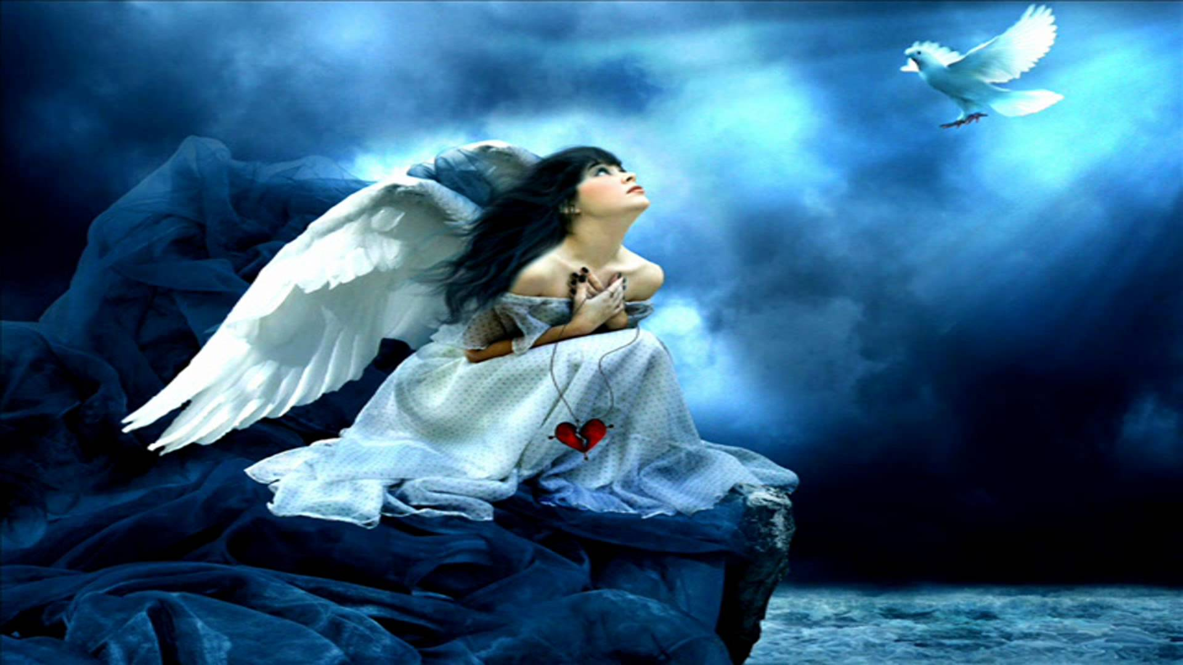
Estoy, créeme que estoy
No tan lejos. No me busques tan lejos.
Estoy cerca, bien cerca, a tu lado.
Te sostengo cada vez que quieres caer,
te acaricio cada vez que comienza a doler.
Pps Ilda

Slide 6

Yo sé que me sientes,
yo te conozco,
yo te veo... no es locura.
Estoy aquí, bien cerca...
No se puede separar
lo que se ata en el corazón,
no se puede matar
un sentimiento.
Sólo muere
quien es olvidado.
Pps Ilda

Slide 7
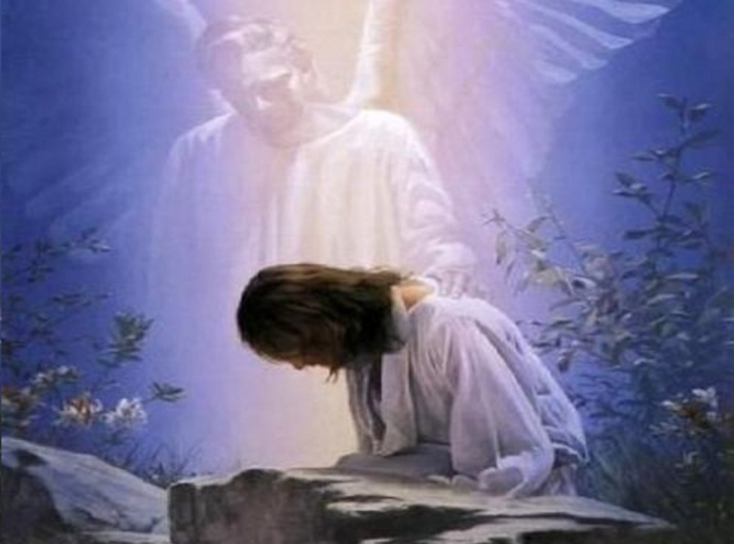
Te cuido, te protejo,
te acompaño.
Tan solo me adelanté
un poco en el paso.
Volveremos a estar juntos.
No se cuándo nos reencontraremos,
sólo Dios lo sabe...
Pps Ilda

Slide 8
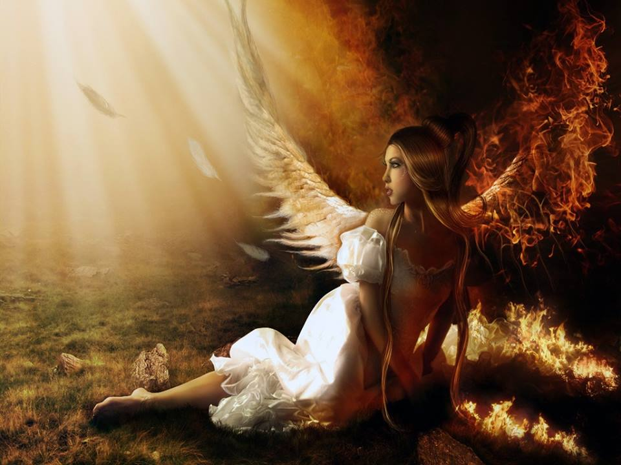
Mientras tanto estaré aquí,
a tu lado, cerca, bien cerca,
hasta el último día de tu viaje...
Pps Ilda

Slide 9

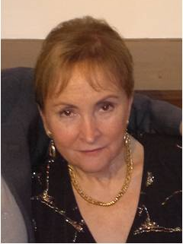
Ilda
Pps sin fines de lucro

Slide 10







¿Te ha gustado?
Puedes ver más entrando
Aquí
Además puedes recibir powerpoints en tu correo electrónico suscribiéndote aquí:

